Slide 1
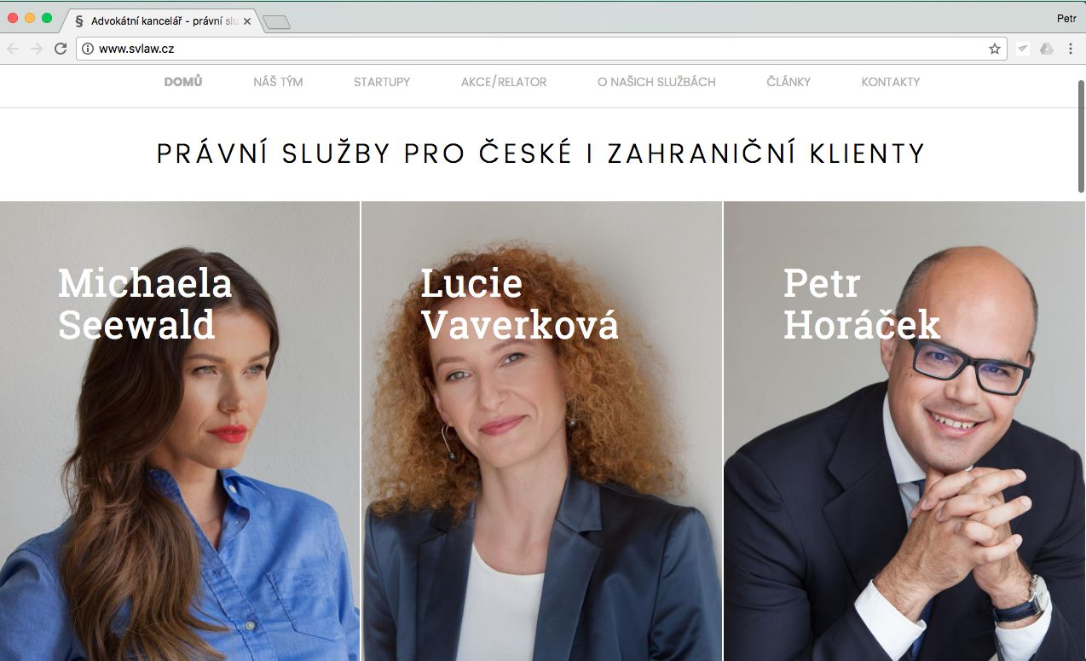
Notes:
1

Slide 2
Content:
Trademark
What is a Trademark?
Benefits
Select or create your Trademark
Where to find help
How to register and fill an application
IP and Licenses
Authorship
Patents etc.
Domain
Licenses – pros and cons, license agreements
IP Breach
Corporate Structure
Instruments, money-laundering
Notes:
2

Slide 3
What is a Trademark?
Trademark – brand for goods and services
Identifies
Distinguishes
Notes:
3

Slide 4
What is a Trademark?
Other ways to protect intellectual property:
Patent (inventions)
Copyright (original works of art)
--------
Domain name (websites); example: amazon.com is both a trademark and a domain name
Business name (firm)
Notes:
4

Slide 5
Benefits
Ownership is in official database
Public: puts public on notice of ownership of Trademark
Cuts off others (marks are similar and goods and services are related)
Protects from speculative registration
A Trademark has its price and may be the most valuable part of a firm’s reputation
Owner can defend his Trademark at court
Notes:
5

Slide 6
Select or create your Trademark
Your brand has a value and you want to preserve it. Many outstanding entrepreneurs have failed to take care of their brand
„pražská šunka“
„Budweiser“ - v USA má ABI, v EU Budějovický Budvar
(ABI má v Evropě „Bud“, Češi v USA „Czechvar“)
Notes:
6

Slide 7
iPhone
2002 – Apple v Číně žádá o přidělení ochranné známky „iPhone“ pro elektronická zařízení
2007 – Apple představuje první iPhone
2007 – Čínská firma Xintong Tiandi podává žádost o ochrannou známku „IPHONE“ na kožené produkty
2009 – Apple začíná v Číně prodávat iPhone
2010 – Xintong Tiandi získává známku „IPHONE“
2012 – Apple podává stížnost u čínského úřadu pro ochranné známky na společnost Xintong Tiandi
2013 – Apple získává ochrannou známku „iPhone“
2014 – Po neúspěchu u úřadu pro ochranné známky Apple žaluje Xintong Tiandi u nižšího pekingského soudu
2015 – Po dalším neúspěchu se Apple odvolává k vyššímu soudu.
květen 2016 – soud vyšší instance znovu rozhodl proti Applu.
Zdůvodnění: Apple nemůže prokázat, že by byl v Číně „dobře známou značkou“ předtím, než Xintong Tiandi požádala o zapsání ochranné známky
Notes:
7

Slide 8
Student Agency
Skypicker - rebrand
Fashion Week
Česká Miss X Miss ČR
Yosemite National Park
Notes:
8

Slide 9
Select or create your Trademark
A Trademark is a designation of goods or services:
a word („Škoda“, „Budweiser“)
a symbol (logo – Škoda, Apple, McDonald‘s)
a combinated (IBM, JAWA)
or the combination of the above (whole slogan, sounds, scent)
A range of goods and services can be protected; anything from a highly specific to an extremely general list of items can be registered
Notes:
9

Slide 10
Where to find help
Is your Trademark registerable? We will recommend which type of protection to choose
We will undertake pre-registration research
We will complete the registration form and register with all authorities
We will enforce your rights when someone violates them
We will protect you from claims by third parties (who detect registrations and sue automatically)
We will counsel you on transferring
Notes:
10

Slide 11
How to register and fill an application
National level Trademark registry www.upv.cz
EU Trademark registry www.euipo.europa.eu
U.S. Patent and Trademark Office www.tess2.uspto.gov (Trademark Electronic Search System)
United Nations www.wipo.int (WIPO Convention 1967)
Beware of unofficial fraud databases
Notes:
11

Slide 12
Duševní vlastnictví a licenční smlouvy
práva duševního vlastnictví - též práva k tzv. nehmotným statkům:
autorská práva a práva s autorským právem související – ochrana vzniká neformálně vytvořením díla (výkonu, …)
práva průmyslového vlastnictví – ochrana vzniká většinou formálně jeho udělením po řízení u orgánu k tomu oprávněného – tuzemského (Úřad průmyslového vlastnictví - http://upv.cz, Ústřední kontrolní a zkušební ústav zemědělský - http://eagri.cz), regionálního (EUIPO – Úřad Evropské unie pro duševní vlastnictví - https://euipo.europa.eu, EPO – Evropský patentový úřad - http://www.epo.org) nebo mezinárodního (WIPO – Světová organizace duševního vlastnictví - http://www.wipo.int), jsou zachována placením udržovacího poplatku
Notes:
12

Slide 13
Práva chráněná autorským zákonem
práva chráněná autorským zákonem:
právo autora k autorskému dílu - dílo literární a jiné dílo umělecké a dílo vědecké, které je jedinečným výsledkem tvůrčí činnosti autora a je vyjádřeno v jakékoli objektivně vnímatelné podobě; za dílo se považuje též počítačový program, fotografie a výtvor vyjádřený postupem podobným fotografii, které jsou původní v tom smyslu, že jsou autorovým vlastním duševním výtvorem
právo výkonného umělce k jeho uměleckému výkonu
právo výrobce zvukového záznamu
právo výrobce zvukově obrazového záznamu
právo rozhlasového a televizního vysílatele k jeho vysílání
právo pořizovatele databáze
zákon č. 121/2000 Sb., o právu autorském, o právech souvisejících s právem autorským a o změně některých zákonů (autorský zákon)

Slide 14
Průmyslová práva
práva průmyslově využitelná – patenty (udělují na vynálezy, které jsou nové, jsou výsledkem vynálezecké činnosti a jsou průmyslově využitelné), užitné vzory, průmyslové vzory (vzhled výrobku nebo jeho části - design), topografie polovodičových výrobků
práva na označení – ochranné známky, označení původu a zeměpisná označení, obchodní jména (obchodní firmy)
odrůdová práva – chráněné odrůdy rostlin
ochrana proti nekalé soutěži, know-how, ochrana nezveřejněných informací, obchodní tajemství
zákon č. 221/2006 Sb., o vymáhání práv z průmyslového vlastnictví a o změně zákonů na ochranu průmyslového vlastnictví (zákon o vymáhání práv z průmyslového vlastnictví)
zákon č. 441/2003 Sb., o ochranných známkách a o změně zákona č. 6/2002 Sb., o soudech, soudcích, přísedících a státní správě soudů a o změně některých dalších zákonů (zákon o soudech a soudcích), ve znění pozdějších předpisů, (zákon o ochranných známkách)
zákon č. 527/1990 Sb., o vynálezech a zlepšovacích návrzích
zákon č. 207/2000 Sb., o ochraně průmyslových vzorů a o změně zákona č. 527/1990 Sb., o vynálezech, průmyslových vzorech a zlepšovacích návrzích, ve znění pozdějších předpisů
nová směrnice Evropského parlamentu a Rady (EU) 2016/943 o ochraně nezveřejněného know-how a obchodních informací (obchodního tajemství) před jejich neoprávněným získáním, využitím a zpřístupněním

Slide 15
Doménové jméno?
rozsudek Nejvyššího soudu sp. zn. 23 Cdo 3407/2010 ze dne 19. 4. 2012:
„… právo k doméně není vlastnickým právem, neboť nejde o věc v právním smyslu, ale jde o smluvně získané právo soukromoprávní povahy … doména žádné absolutní (výlučné) právo svému nositeli nezakládá“
zájmové sdružení právnických osob CZ.NIC - Pravidla registrace doménových jmen a Pravidla alternativního řešení sporů - systém řešení sporů dle těchto Pravidel alternativního řešení sporů je na smluvním základě, není rozhodčím řízením dle zákona, držitel doménového jména se zavazuje se mu podřídit, pokud si tento způsob řešení navrhovatel zvolí, nelze tedy přiznat další nároky, tedy zejm. náklady řízení či náhradu škody, vydané rozhodnutí není exekučním titulem pro výkon rozhodnutí (Nejvyšší soud ve svém rozsudku sp. zn. 23 Cdo 3895/2011 ze dne 17. 12. 2013 zpochybnil možnost uzavření rozhodčí smlouvy), řešení sporu probíhá elektronicky, bez fyzické přítomnosti stran, a to na on-line platformě provozované Rozhodčím soudem při Hospodářské komoře České republiky a Agrární komoře České republiky a dostupné na adrese http://domeny.soud.cz
nařízení Komise (ES) č. 874/2004 ze dne 28. 4. 2004, kterým se stanoví obecná pravidla pro zavádění a funkce domény nejvyšší úrovně.eu a zásady, jimiž se řídí registrace

Slide 16
pojmový znak nehmotného statku - potenciální ubiquita, tj. schopnost být kdykoliv a na jakémkoliv místě současně i následně vnímán a užíván neomezeným počtem subjektů bez újmy na podstatě či funkci nehmotného statku
translativní převod (pojmově nelze u autorských práv a práv k uměleckému výkonu) x licenční smlouva (tzv. konstitutivní převod) – „propůjčení“ práva, nedochází k pravému převedení absolutního práva poskytovatele k předmětu práva duševního vlastnictví, to setrvává v jeho vlastnictví
pouhý souhlas s užitím namísto licenční smlouvy – problém s účinky a vymahatelností vůči třetím osobám

Slide 17
výhody licence:
pro poskytovatele: odměna, rozšíření známosti jeho nehmotného statku
pro nabyvatele: možnost užívat nehmotný statek jiného
nevýhody licence:
pro poskytovatele: snížení kontroly nad užíváním nehmotného statku
pro nabyvatele: náklady na úhradu, omezení licenčními podmínkami

Slide 18
Licenční smlouvy
§ 2358 zákona č. 89/2012 Sb., občanský zákoník:
(1) Licenční smlouvou poskytuje poskytovatel nabyvateli oprávnění k výkonu práva duševního vlastnictví (licenci) v ujednaném omezeném nebo neomezeném rozsahu a nabyvatel se zavazuje, není-li ujednáno jinak, poskytnout poskytovateli odměnu.
(2) Smlouva vyžaduje písemnou formu,
a) poskytuje-li se licence výhradní, nebo
b) má-li být licence zapsána do příslušného veřejného seznamu.
(3) Licence k předmětu průmyslového vlastnictví zapsanému do veřejného seznamu je účinná vůči třetím osobám zápisem do tohoto seznamu.
nezapsání licenční smlouvy do rejstříku – problém s účinky a vymahatelností vůči třetím osobám

Slide 19
Obsah licenční smlouvy:
označení poskytovatele a nabyvatele
specifikace předmětu licence (práva duševního vlastnictví)
kauza smlouvy – vyjádření, že poskytovatel poskytuje nabyvateli oprávnění k výkonu práva duševního vlastnictví (licenci)
výhradní licence (poskytovatel nemá právo poskytnout tutéž licenci třetí osobě po dobu, co výhradní licence trvá; není-li výslovně ujednán opak, zdrží se i poskytovatel výkonu práva, ke kterému udělil výhradní licenci) x nevýhradní licence (poskytovatel je oprávněn k výkonu práva, ke kterému udělil nevýhradní licenci, jakož i poskytnout licenci třetí osobě)
rozsah licence - co do množství, místa nebo času, způsoby užití díla
případné právo nabyvatele udělit podlicenci či postoupit licenci třetí osobě a rozsah tohoto práva
výše odměny a platební podmínky - je-li výše odměny ujednána v závislosti na výnosech z využití licence, umožní nabyvatel poskytovateli kontrolu příslušných účetních záznamů nebo jiné dokumentace ke zjištění skutečné výše odměny
mlčenlivost - nabyvatel utají před třetími osobami podklady a sdělení, jichž se mu od poskytovatele dostalo, ledaže ze smlouvy nebo z povahy podkladů a sdělení vyplývá, že poskytovatel nemá na jejich utajování zájem
doba trvání smlouvy (určitá x neurčitá), možnost ukončení smlouvy (výpověď, odstoupení)
případné sankce za porušení smlouvy
závěrečná ustanovení

Slide 20
Následek neoprávněného užití práva duševního vlastnictví:
může se (podle závažnosti) jednat o trestný čin,
subjekt, do jehož práva bylo zasaženo, se může domáhat zejména:
aby se porušovatel zdržel jednání, jímž dochází k porušení nebo ohrožení práva, a následky ohrožení nebo porušení byly odstraněny
náhrady škody
vydání bezdůvodného obohacení, které získal porušovatel v důsledku ohrožení nebo porušení práva
přiměřeného zadostiučinění
příklad soudního sporu: Zdeněk Svěrák vs. Bauhaus, slogan „upeč třeba zeď“, použitý v reklamě – Bauhaus byl povinen se panu Svěrákovi omluvit a zaplatit 200 tis. Kč

Slide 21
Korporátní struktura
Proč?:
efektivita
bezpečnost (oddělení osobní odpovědnosti, „corporate veil“)
zákaz konkurence
vstup investora
budoucí prodej (časový test)
kumulace dlouhodobého investičního kapitálu a odpisy investic)
Ale! Požadavek investorů a bank na osobní zapojení
Notes:
21

Slide 22
Nástroje:
NDA, Letter of Intent
spolek, nadace, ústav
společnost
korporace
svěřenský fond

Slide 23
AML
směrnice EP a Rady (EU) 2015/849 o předcházení využívání finančního systému k praní peněz a financování terorismu
zákon č. 253/2008 Sb., o některých opatřeních proti legalizaci výnosů z trestné činnosti a financování terorismu

Slide 24
Skutečný majitel
Zákon č. 134/2016 Sb., o zadávání veřejných zakázek, ukládá vybranému dodavateli před uzavřením smlouvy sdělit na výzvu zadavateli identifikační údaje všech osob, které jsou jeho skutečným majitelem, a doklady, z nichž vyplývá vztah takových osob k dodavateli.
Skutečný majitel je zákonem č. 253/2008 Sb., o některých opatřeních proti legalizaci výnosů z trestné činnosti a financování terorismu („AML“) definován jako fyzická osoba, která má fakticky nebo právně možnost vykonávat přímo nebo nepřímo rozhodující vliv v právnické osobě, ve svěřenském fondu nebo v jiném právním uspořádání bez právní osobnosti.
U obchodní korporace je skutečným majitelem fyzická osoba,
která sama nebo společně s osobami jednajícími s ní ve shodě disponuje více než 25 % hlasovacích práv této obchodní korporace nebo má podíl na základním kapitálu větší než 25 %,
která sama nebo společně s osobami jednajícími s ní ve shodě ovládá takovou osobu,
která má být příjemcem alespoň 25 % zisku této obchodní korporace, nebo
která je členem statutárního orgánu, zástupcem právnické osoby v tomto orgánu anebo v postavení obdobném postavení člena statutárního orgánu, není-li skutečný majitel nebo nelze-li jej určit podle předchozích.
Od 1. 1. 2018 budou skuteční majitelé evidování v neveřejné evidenci skutečných majitelů vedené rejstříkovými soudy

Slide 25
www.svlaw.cz/startupy
Týnská 1053/21, Praha 1
+420 737 723 370 +420 608 210 458
+420 602 742 675
Notes:
25

